Slide 1
新员工转正答辩汇报
答辩人：黄盛航
2018/07/04

Slide 2
目录
个人简介
试用期总结
学习与发展
工作与成果
工作案例
企业融入
个人自评
岗位胜任情况
任职资格认证
综合自评
建议与意见

Slide 3
个人简介
姓名：黄盛航
籍贯：广东
入职日期：2018.03.24
部门：智厨：餐饮应用组
职位：PC软件工程师
导师：谢君霞

Slide 4
个人简介
教育经历
起止时间 | 毕业院校 | 专业 | 所获学历/学位 | 培养方式
2011.9~2015.7 | 北京师范大学珠海分校 | 软件工程 | 本科/工学学士 | 统招
工作经历
起止时间 | 单位全称 | 部门 | 职位
2015.7~2016.7 | 珠海市太川云社区有限公司 | 软件部门 | iOS工程师
2016.7~2016.12 | 深圳市陆野科技有限公司 | 软件部门 | iOS工程师
2017.4～2018.2 | 珠海市瀛海程式设计有限公司 | 软件部门 | iOS工程师
2018.3~至今 | 优特电力科技股份有限公司 | 智能厨房餐饮部门 | 软件工程师

Slide 5
个人简介
以往教育与工作经历概述
工作描述：
主要负责iOS手机端App开发和维护，根据需求文档，搭建项目框架，编写程序。
根据项目的发展需求，不断的进行性能和功能的优化，提升整个项目的可扩展性。
项目可拓展方面：由于之前的一些项目开发，采用的是MVC的架构，导致Controller这模块代码非常臃肿，界面跟数据逻辑方面的耦合性非常大，代码的可重复性非常差，而且维护起来也非常麻烦，所以对这些代码进行了重构，重新采用了MVVM的架构模式，使用这种架构模式提高了整个项目维护性和可靠性，降低代码模块之间的耦合性。方便新功能的加入和对于旧功能的界面需求更改迭代
性能优化方面：主要针对一些内存泄露，图形和动画，缓存，UITableView等方面进行了优化。

Slide 6
目录
个人简介
试用期总结
学习与发展
工作与成果
工作案例
企业融入
个人自评
岗位胜任情况
任职资格认证
综合自评
建议与意见

Slide 7
试用期总结：学习与发展
培训
时间 | 内容 | 成绩或效果
4.18-5.09 | 參加了社招新员工综合培训：新员工必学内容和考试，企业文化，应知应会，研发体系规范，公司产品，EHS管理体系，任职资格，财务制度，信息系统介绍，软件编程规范，电力系统基础知识。 | 整体系统的学习了公司的规章制度、文化，总体上了解了公司的产品,对公司的研发流程和研发的规范，编程的规范都有了一定的认识了解，对自己的任职资格有了更深的认识。其中培训完的考试成绩如下：新员工必学安全知识(84)，企业文化&应知应会(94)，研发体系规范&任职资格(84)，EHS&ISO知识(87)，财务知识(95),信息化管理系统(89),软件编辑规范(95)

Slide 8
试用期总结：学习与发展
辅导与自学
时间 | 内容 | 成绩或效果
03.28-05.15 | React开发和原生混合开发 | 对React前端开发有了初步的学习和理解，对其中的桥接函数有了一定的认识
04.18-06.17 | 用户中心的原生开发以及封装SDK | 完成用户中心登录功能的开发和封装，从中学习了SDK封装方式和SDK开发方式与日常开发方式的不同

Slide 9
试用期总结：学习与发展
辅导与自学
时间 | 内容 | 成绩或效果
04.15-04.20 | 完成对部分原生界面功能的二次封装 | 完成部分工具类开发，也可用于以后的项目开发，重复使用
6.10-至今 | 对蓝牙功能和WIFI功能的原生开发 以及SDK封装 | 该项目仍在开发阶段，对于学习和完成一项未接触功能的开发，工作显得充实和有趣。同事的及时帮助也使我在完成项目过程取得事半功倍的效果。我相信我会很好的完成这个任务

Slide 10
试用期总结：工作与成果
在试用期内主要的工程有：
React脚手架搭建和使用
React和原生代码桥接编写
原生第三方工具类开发
原生网络框架重构
原生SDK学习和开发
BlueTooth和WIFI 原生SDK开发

Slide 11
试用期总结：工作与成果
React脚手架搭建和使用
1.安装nodejs
2.安装脚手架
命令行如下:
npm install -g create-react-native-app
//在合适的地方新建一个文件夹：
create-react-native-app AwesomeProject
cd AwesomeProject
安装配置的依赖文件 npm isntall
npm start

Slide 12
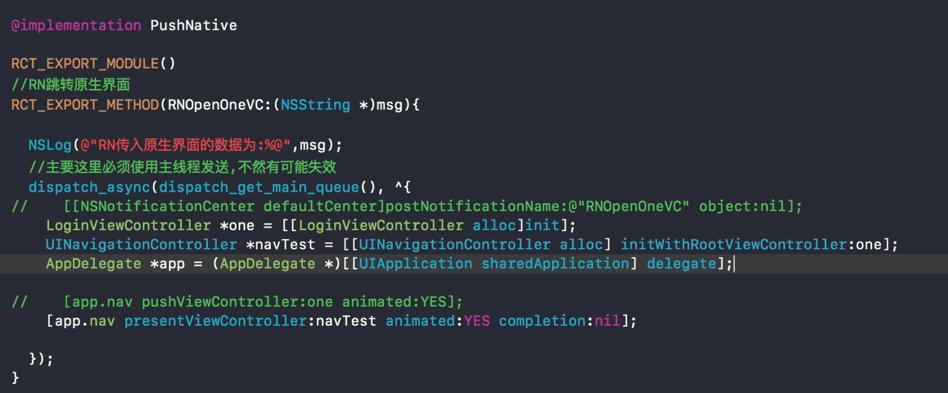
试用期总结：工作与成果
React和原生代码桥接学习

Slide 13
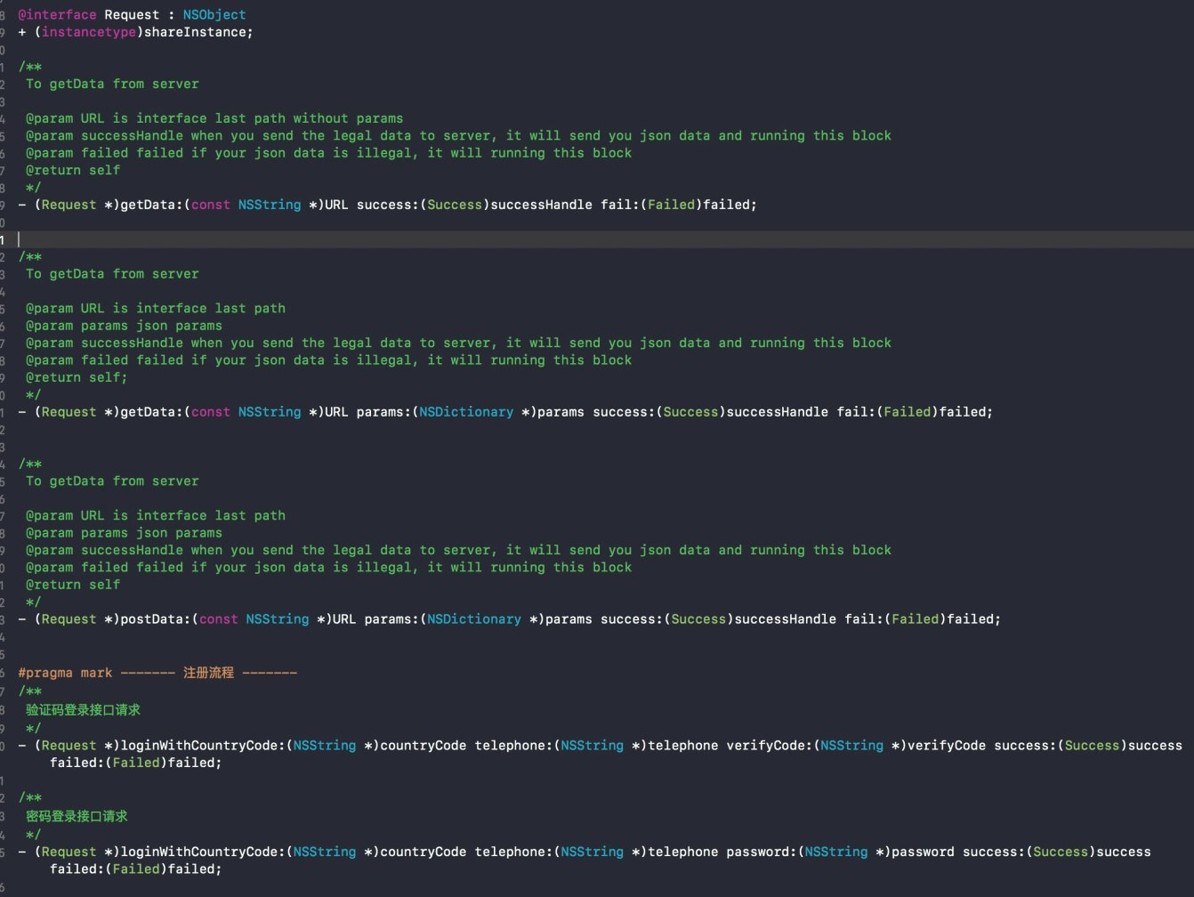
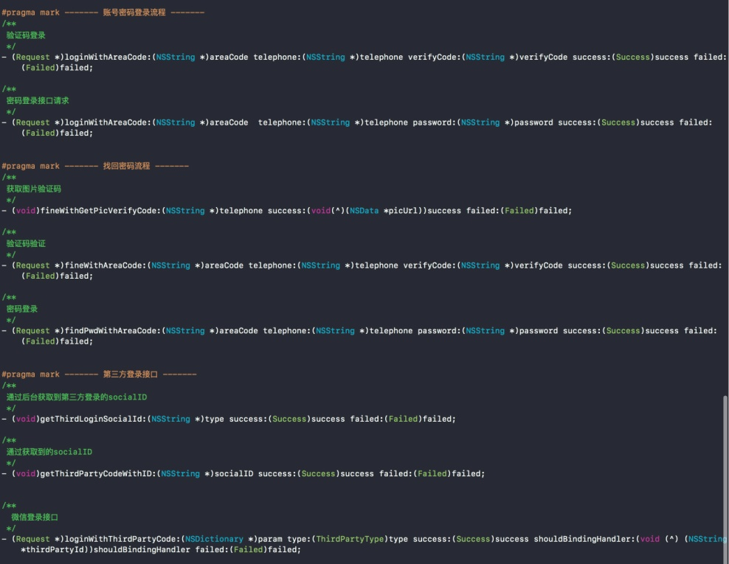
试用期总结：工作与成果
原生网络框架重构和SDK开发

Slide 14
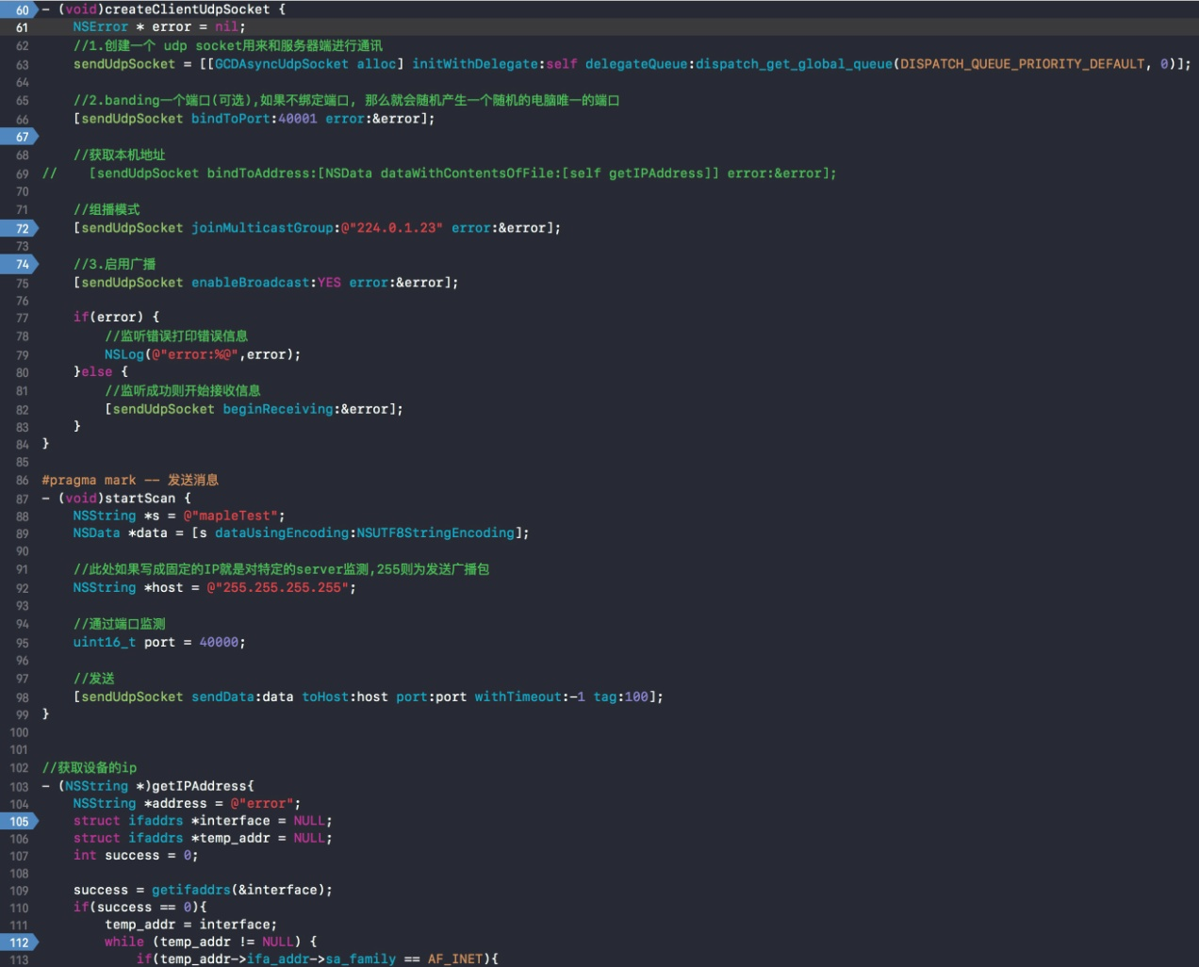
试用期总结：工作与成果
BlueTooth 和 WIFI 功能 原生SDK开发(未完成)

Slide 15
试用期总结：工作案例
试用期间最成功的工作案例分享
时间：4.10~6.15
案例整个过程的描述：用户中心SDK开发以及桥接至React项目
来到公司接手的第一个项目，根据我之前的开发经验以及开发方式，我将项目用MVVM开发模式进行项目开发，尽量将网络层，数据处理层，页面展示层做出了分离。在完成项目的原生开发之后，我认识到对于SDK封装开发还有理解不到之处，网络层的分离兼顾了部分的数据处理，于是我做出了对网络层封装的修改。是网络层部分的任务变得更加单一和专注，同时对网络数据处理层的任务进行了细分，流入页面的数据也变得更加友好，更容易展示使用。与此同时，通过学习react的知识，结合更多的事例，将原生部分代码嵌入React项目，并成功实现数据交互
对这个案例的总结：收获是我对SDK封装，数据暴露和处理有了更进一步的理解。封装成一个更好使用的SDK也是一个有趣和值得挑战的任务。

Slide 16
试用期总结：工作案例
试用期间最困难的工作案例分享
时间：6.10～至今
案例整个过程的描述：BlueTooth和WIFI SDK 功能封装
对这个案例的总结：
接手BlueTooth和WIFI SDK 功能封装，这是我之前没有接触过的方向，也是充满未知和值得不断学习的项目。项目刚开始我无从下手，通过查找和学习，从功能原理作为出发点，了解BlueTooth和WIFI的联接原理，从项目中学习BlueTooth和WIFI的连接数据交互方式，现在对该项目的功能已有比较清晰和深刻的理解，争取用更快的方式完成当前的项目
对这个案例的总结：
收获是对于能接触到新的知识，我是充满浓厚的学习兴趣。 BlueTooth和WIFI的原理学习离不开小组同事的帮助，对于不了解，不熟悉的原理及时给予我帮助，连接过程中数据接收不到的情况，同事也及时协助我攻克困难。我也认识到自己学习固然重要，及时提出问题和得到同事的帮助会使工作事半功倍。进入公司已来，同事的热情真的令我感激不尽

Slide 17
试用期总结：企业融入
对企业文化的理解与感受
公司让的感受最深的是技术的专业化，质量的专业化，管理的专业化。
公司比较注重研发人员，肯为研发项目投入大量人力，物力。
共享技术问题和知识，重视技术，奖励解决技术难题的人才。
通过任职资格对研发人员各方面能力（交流分享、创新）都提出了要求，并且注重平时的积累和总结
对团队的融入
同事之间交流都非常平易近人，遇到问题，都非常热心帮忙解决和解答。
各组之间也基础交流讨论，相互分享，相互解决问题，共同完成任务。
经常组织运动，和一些休闲娱乐活动

Slide 18
目录
个人简介
试用期总结
学习与发展
工作与成果
工作案例
企业融入
个人自评
岗位胜任情况
任职资格认证
综合自评
建议与意见

Slide 19
个人自评：岗位胜任情况
任职条件
学历/专业 | 理想要求 | 本科及以上学历。 | 本人为本科学历
 | 最低要求 | 大专及以上学历。
必备知识 | 专业知识 | 有软件编程、设计基础。 | 大学时专业为软件工程
 | 外语要求 | 国家四级及以上。 | CET4
 | 计算机要求 | 熟悉VC++、dotNet、QT等开发工具。 | 熟悉Objective-C
工作经验 | 理想要求 | 二年以上同行业相关软件开发经验。 | 有三年同行业经验
 | 最低要求 | 无。
必备技能 | 电力系统知识 | 了解基本的电力系统运行知识。 | 了解电力系统的一些基本知识
 | 软件研发管理流程 | 了解公司软件研发管理流程。 | 能按照流程完成开发任务，能够按照规范编程，按照模板要求编写总体设计文档

Slide 20
个人自评：岗位胜任情况
工作职责和工作任务
职责和任务1 | 职责描述 | 负责公司PC软件项目的开发。 | 在项目中提出自己的意见和建议，经常与组员沟通，按照公司的流程，规范来完成项目
 | 工作任务 | a)参加项目研讨，对设计方案和阶段工作内容提出合理化建议。
 |  | b)在研发项目中，保持与项目经理和组员的沟通，承担并及时完成项目任务。
 |  | c)依据公司的流程、规范和标准进行设计开发活动。
 |  | d)协助嵌入式产品技术平台和开发工具库的建设并维护，保证产品的开发能高效和顺利地进行。
 |  | e)积极配合项目中其它部门所承担的研发任务，保证公司项目的顺利完成。
职责和任务2 | 职责描述 | 负责设计、开发文档的编写和维护，参与设计规范的制订。 | 能按照公司规范来编写文档，进行产品的升级维护，保证开发过程的标准化
 | 工作任务 | a)按照公司的规范标准完成设计文档的编写，保证文档的完整性和规范性。
 |  | b)根据产品的维护内容，及时对设计文档进行升级和受控。
 |  | c)参与设计规范、标准、文档模板等的制订、维护，保证开发过程的标准化。
职责和任务3 | 职责描述 | 提供产品售前和售后的技术支持，保证公司产品现场的正常运行。 | 由于在试用期期间内并没遇到这种问题，不过我相信可以按照规定完成任务
 | 工作任务 | a)支持销售人员解决产品售前的技术问题。
 |  | b)根据项目实施的需要，为现场工程提供技术支持。
 |  | c)依据变更流程，完成产品维护阶段的优化改进和设计变更任务。
 |  | d)协助产品的销售工作，对相关人员完成产品的技术培训。
职责和任务4 | 职责描述 | 遵守公司的规章制度，主动汇报工作情况。 | 遇到问题我都会积极进行反馈，严格遵守公司规章制度
 | 工作任务 | a)对工作的进展情况及遇到的问题，进行汇报和反馈。
 |  | b)遵守公司的规章制度，参与公司的企业文化活动。

Slide 21
个人自评：任职资格认证
本次转正答辩需认证的任职资格标准要素：
开发设计；
发现定位技术问题；
解决技术问题；
规范与流程
学习与……

Slide 22
个人自评：任职资格认证
任职资格自评举证：
开发设计；
能够根据设计要求和编程规范，设计项目结构，独立编写代码，输出的代码简单易懂，方便维护，可复用；
设计过程中能够优先选用现有的、标准化的技术方案、工具甚至公用模块；
参与总结、分析系列产品设计方案的共性，参与标准库的建立和完善；
能根据要求输出标准的技术文档；
举证：
1、用户中心功能文档.html
2、严格按照公司编程规范编写代码，代码修改的地方添加详细注释和修改时间，最大程度编写简练易懂代码。

Slide 23
个人自评：任职资格认证
任职资格自评举证：
发现、定位技术问题
能够及时发现并处理开发中的问题所在
举证：
对第三方登录出现的问题能及时处理并改善；
对UDP 广播发包错误也能完善处理;
BlueTooth的点击跳转页面响应错误处理

Slide 24
个人自评：任职资格认证
任职资格自评举证：
解决技术问题：
对应问题的产生及解决原因清楚，能够独立解决一般性技术问题；
在一般的攻关任务中，按照工作安排可以承担一定的任务；
避免同样的问题重复发生；
举证：
能处理React蓝牙模块出现的环境版本不匹配问题；
React蓝牙在点击跳转后，页面无法点击问题处理

Slide 25
综合自评
总体评价
个人比较好学，学习能力比较强，喜欢接触新鲜事物，做事有责任心，对人坦诚，思考问题细致全面。编程方面能独立开发，但是还要继加强对Html5，javaScript等专业方面知识的学习，努力做到能举一反三，希望今后能更快更好的完成项目。
不足
由于之前一直从事Objective-C开发，对javaScript、H5等一些开发语言，不熟悉了解，可能会导致开发进度缓慢，知识面比较窄，硬件方面知识也不是了解。

Slide 26
综合自评—现状与规划
目前任职状态
工作量：满负荷、充实
工作任务安排：
目前主要负责HTML5和js等方面知识的学习，React(JS)知识已经有了初步的学习成果，由于APP界面打算用HTML5来做，而这方面的知识还不是很了解，还得继续学习，努力把学习到知识运用到开发中来。虽然，现在主要用html5和OC来开发，但是还有继续对Objective-C，swift原生IOS系统语言学习。
个人规划与努力方向
往后多学习项目架构设计，提升系统性能方面的知识。加强专业方面知识的学习，多与同事交流学习，做到取长补短。

Slide 27
目录
个人简介
试用期总结
学习与发展
工作与成果
工作案例
企业融入
个人自评
岗位胜任情况
任职资格认证
综合自评
建议与意见

Slide 28
建议和意见
建议1
建议组织一些项目内的培训，比如规约，通讯，语言等方面的知识。

Slide 29
谢谢！ 请评委提问

